Slide 1
gebedshuizen
Madelaine kersten & Julia Hordijk
10-5-2017
T3C

Slide 2
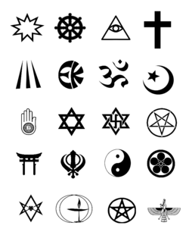
Inhoudsopgave
Wat is een gebedshuis?
Wereldreligies
De kerk
Rooms-Katholieke Kerk
Protestantse Kerk
De synagoge
De moskee
Samenvatting

Slide 3
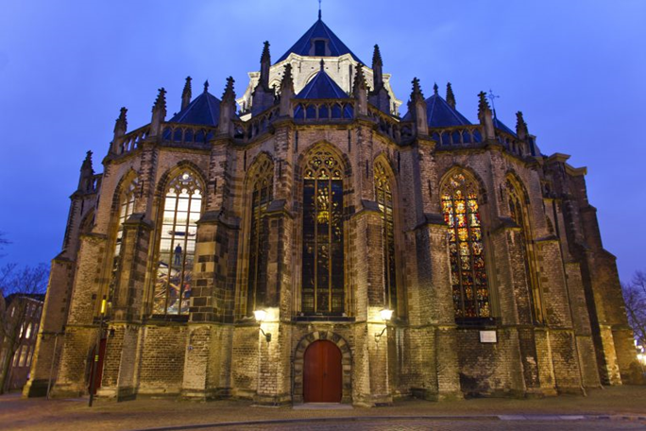
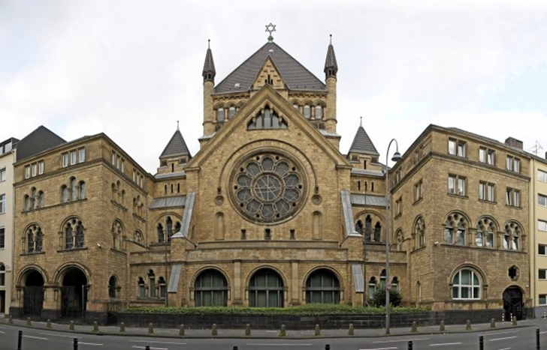
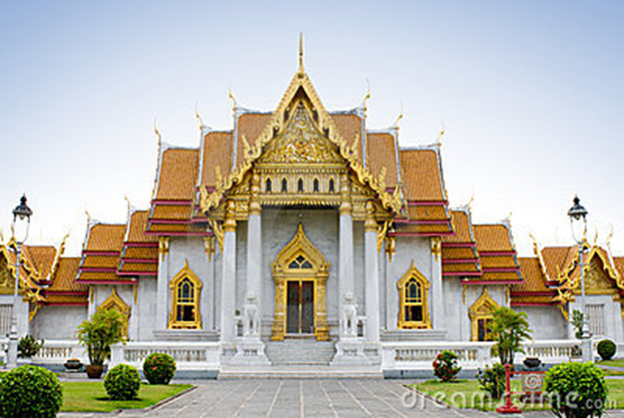
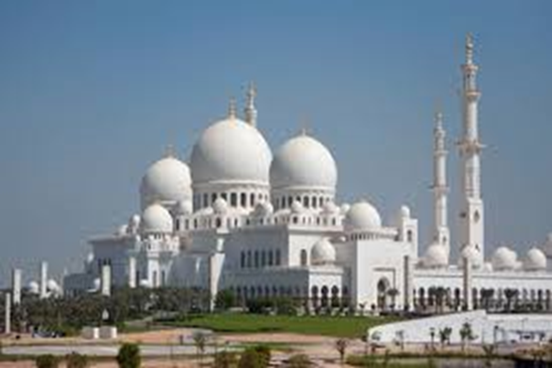
Wat is een gebedshuis?
Een gebedshuis is een gebouw waarin religieuze bijeenkomsten, zoals de gebedsbijeenkomst of de meditatiebijeenkomst plaatsvinden. In verschillende godsdiensten heeft het een andere naam. In verschillende religies wordt een gebedshuis ook wel tempel genoemd.

Slide 4
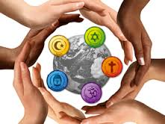
Wereldreligies
Dit zijn de vijf wereldreligies met hun gebedshuis:
Christendom: kerk
Jodendom: synagoge
Boeddhisme: tempel
Islam: moskee
Hindoeïsme: tempel

Slide 5
De kerk
Een kerk is een gebouw waar christenen godsdienstoefeningen houden.
De kerk is een heel belangrijk onderdeel van de ontmoeting van mensen onder elkaar.
In de kerk wordt in de eerste plaats God aanbeden. Daarnaast is een preek of meditatie een belangrijk onderdeel. Vanuit de Bijbel wordt er nagedacht over een gedeelte om meer van God te leren.
Het christendom kent een groot aantal aan kerkgebouwen die verschillen in functie, zoals: basiliek, dom, kapel en de kathedraal.

Slide 6
Kerk
Bouwstijl
Het protestantisme is na de Rijksdag van Spiers (1529) ontstaan als stroming die zich afzette tegen het Rooms-Katholicisme. Dat zie je terug in de bouwstijl en inrichting van de kerken. Protestantse kerken hebben meestal geen beelden of wandschilderingen, maar dat ligt aan de soort kerk.
Katholieke kerken worden al heel lang gebouwd. Ze hebben verschillende bouwstijlen, vaak hoog en versierd. Protestantse kerken zijn minder hoog en minder versierd. Uitzondering is de Dom in Utrecht, maar de Dom was eerst ook een RK-kerk.
De Rooms-Katholieke kerk ziet gebouw als huis van God. De torenspitsen zijn vaak hoog om dicht bij God te komen en als vertoning van macht. De Protestantse Kerk ziet het gebouw als ruimte voor de eredienst, maar de gemeenschap als huis van God.
Kerkgebouwen staan meestal in het centrum van de stad. Nieuwere gebouwen kunnen minder kenmerken vertonen; kerkdiensten worden ook in multifunctionele gebouwen gehouden.

Slide 7
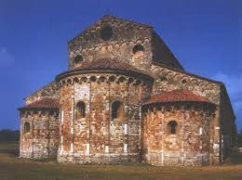
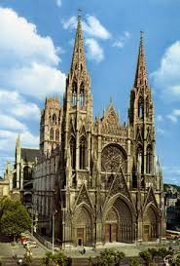
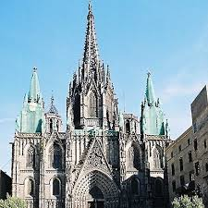
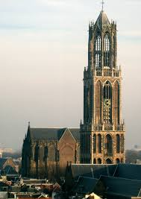
Linksboven een vroeg-christelijke kerk.
2e en 3e Boven zijn RK-kerken: Notre-Dame en Dom van Milaan
Onder Protestantse kerken, rechts de Dom

Slide 8
Katholieke kerk
Inrichting van het gebouw
Altaar
Voorin de kerk is het altaar. Daar wordt de hostie uitgedeeld door de priester. Het altaar staat in het koor, de ruimte voorin de kerk dat wordt afgescheiden van het schip (de grote ruimte) door een mooi versierd koorhek. Als de hostie wordt uitgereikt, komen de gelovigen naar voren en knielen op de communiebank. Op het altaar staan een beker voor de wijn en een bord voor de hostie. Nabij het altaar is er een versierde wierookslinger
Naast een hoofdaltaar hebben kerken soms ook kleine altaren die bij een heilige horen. In grote kerken zijn er ook weer zijkapellen met een altaar.
In een aantal kerken hangt boven het altaar een altaarstuk. Dit is vaak een schilderij.

Slide 9
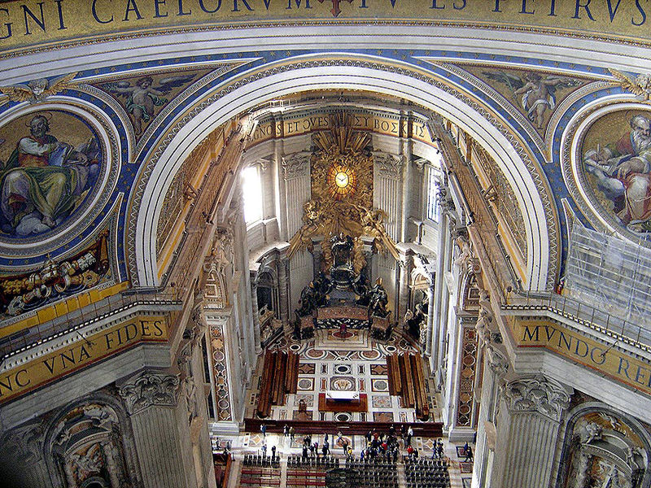
Interieur St. Pieter in Rome (RK-kerk)

Slide 10
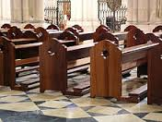
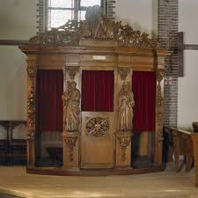
Knielbank
De gelovigen zitten op banken met daarvoor een knielbank. In oude kerken worden ook alleen knielbanken gebruikt.
Biechtstoel
Een biechtstoel is een hokje in de kerk met twee deurtjes, de ene voor de priester, de andere voor de gelovige. Ze zitten naast elkaar maar worden gescheiden door een hekje of gordijn. Er zijn speciale biechtstoelen waar ze elkaar niet kunnen zien. In een biechtstoel biecht de gelovige zijn zonden op.

Slide 11
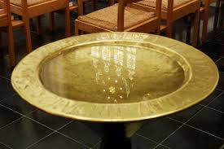
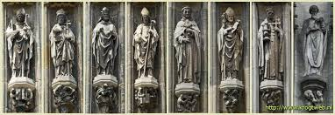
Doopvont
Een bekken met water. Door een handje water over het hoofd te gieten wordt een kind of volwassene door de priester gedoopt.
Orgel
Wijwater (afbeelding)
In grote kerken staat bij de ingang een bak met wijwater die de gelovigen kunnen aanraken.
Versieringen
De kerk is meestal versierd met heiligenbeelden, glas in lood- en wandversieringen. Het zijn vaak afbeeldingen van het leven en de dood van Jezus.
Er staan collecteschalen

Slide 12
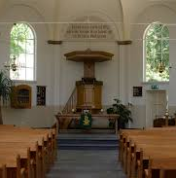
Protestantse Kerk
Inrichting van het gebouw
Het gebouw heeft een voorportaal met toegang tot de kerk.
De kerk is een grote, hoge ruimte met kerkbanken of stoelen.
Voorin de kerk staat een preekstoel voor de dominee, maar soms ook een gewone lezenaar.
Er zijn meestal aparte banken voor de diakenen en ouderlingen.

Slide 13
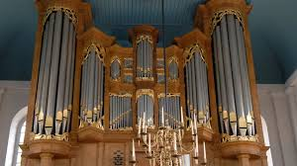
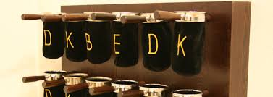
Soms staat er een doopvont, soms wordt het doopvont alleen tijdens een doopdienst gebruikt.
Bijna alle kerken hebben een groot orgel.​
Aan de muur hangen borden waarop de te zingen psalmen en gezangen staan. ​
Er hangen vaak grote kroonluchters. ​
Aan de muur hangen collectezakken.​

Slide 14
De synagoge
Een synagoge (Grieks voor huis van samenkomst) is een gebeds- en gemeenschapshuis, waar religieuze bijeenkomsten van joden plaatsvinden.

Slide 15
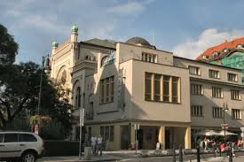
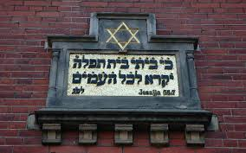
Bouwstijl
Een synagoge heeft geen vaste bouwstijl of plattegrond, daarom is een synagoge aan de buitenkant niet altijd zo makkelijk herkennen.
Een synagoge heeft vaak een bolvormig dak, zoals de tempel in Jeruzalem.
Er zijn meestal 12 afgeronde ramen, maar soms ook 12 zuilen die de zonen van Jacob en stammen van Israël symboliseren.
Soms staan er Hebreeuwse letters op de gevel met een jaartal op de gevel of een joods herkenningsteken zoals een davidster.

Slide 16
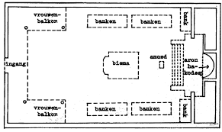
Inrichting en Interieur
Van binnen hebben de synagogen meer overeenkomsten:
De plattegrond is zo dat de kijkrichting naar de Ark en Jeruzalem dezelfde is. De mannen zitten beneden, de vrouwen, meisjes en jongens jonger dan 13 zitten boven op de galerij.
Om hun superioriteitsgevoel te onderdrukken en om scheiding tussen JHWH en mens aan te brengen dragen mannen een keppel.

Slide 17
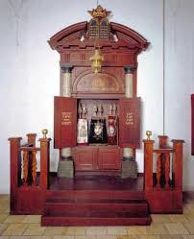
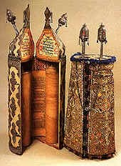
Heilige Ark
De Heilige Ark is het belangrijkste in de synagoge. Het is een grote kast met deuren en met een gordijn ervoor. Hier worden de heilige boekrollen, de Thorarollen in bewaard. Dat zijn de 5 boeken van Mozes die in het Hebreeuws zijn geschreven. De boekrollen zijn meestal versierd. Ze worden in een geborduurde mantel bewaard, waarop allerlei joodse symbolen staan. De rollen mogen niet met de vingers worden aangeraakt. Bij de Heilige Ark hangt een lamp aan het plafond die altijd brandt, als teken van JHWH’s aanwezigheid.

Slide 18
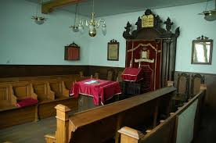
Bima
In het midden van de synagoge is een verhoging, een soort platform. Vanaf deze plaats wordt uit de Thora gelezen. Omdat de rollen van de Thora niet met de vingers mogen worden aangeraakt, gebruiken de joden bij het lezen een stokje met aan het uiteinde een handje, een ‘jad’ .
Amoed
Tussen de Bima en de Ark staat de Amoed, een lezenaar waarachter de chazzan, de voorzanger staat tijdens het lezen en zingen van de gebeden.
Hij staat met zijn gezicht naar de Ark en Jeruzalem omdat zijn woorden naar God zijn gericht. De gemeente zit achter hem; hij is letterlijk de voorzanger.

Slide 19
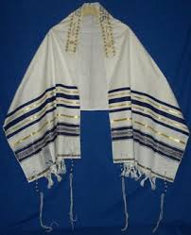
Talliet
Tijdens het bidden dragen mannen een talliiet. De talliet is een vierhoekige gebedsmantel. Aan de vier hoeken hangen kwastjes. Die staan symbool voor de vier uithoeken van de aarde.
.

Slide 20
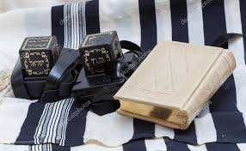
​
Teflien ​
Tijdens het ochtendgebed op weekdagen doen jongens vanaf dertien jaar en volwassen mannen twee gebedsriemen om. Dit zijn tefilinen. ​
​
Een gebedsriem bestaat uit een klein zwart doosje van leer met riempjes eraan vast. In de doosjes zit een tekst uit de Thora. Er staat op geschreven: “Je moet de woorden van God als een teken op je hand binden en ze zullen een band tussen je ogen zijn”. Met de riempjes wordt één doosje om de linkerarm gewikkeld, het andere op het voorhoofd. Zo zul je met je hoofd, je hart en met heel je doen en laten steeds aan God denken. ​

Slide 21
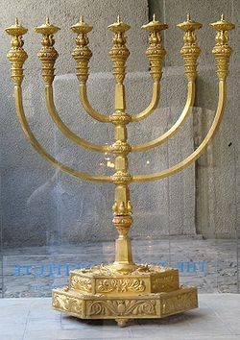
Menora
De menora is een speciale kandelaar met zeven armen. De zeven armen verwijzen naar de schepping. Het heilige boek van de joden, de Thora, vertelt dat de schepping van hemel en aarde zeven dagen duurde. Op de zevende dag rustte God uit.
De middelste arm van de kandelaar draagt de andere zes armen. Deze middelste arm stelt de zevende dag voor, de rustdag. Deze dag, de sabbat, is bij de joden op zaterdag.
Versieringen
Synagogen mogen worden versierd met kunstwerken, maar afbeeldingen van een mens zijn verboden.

Slide 22
De moskee
Een moskee is een gebedshuis binnen de islam.
Het huis van Mohammed is de eerste moskee. Alle latere moskeeën zijn gebouwd naar dit voorbeeld. Het woord moskee betekent: ‘plaats van nederwerping’ .
De iman leidt 5x per dag het gebed, de salat. Het vrijdagmiddaggebed is het belangrijkst.

Slide 23
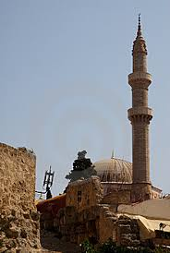
Bouwstijl
De bouwstijl is Byzantijns, een bouwstijl die komt uit het Midden-Oosten en Afrika.
Meestal:
Vierkant
Koepeldak
1 of meer minaretten, hoge spitse torens, van waaruit de muezzin oproept tot gebed. Deze verschenen vanaf het einde van de 7e eeuw.
Een pleinmoskee is een grote binnenhof omgeven door overdekte zuilengalerijen.
In de moskee is er veel aandacht besteed aan de verlichting. In Marokkaanse moskeeën speelt het getal 5 een belangrijke rol, vanwege de 5 zuilen van islam.

Slide 24
Inrichting
Ruimte voor rituele wassing van voeten en gezicht.
Grote binnenplaats in het midden is de plaats voor gebed. In Nederland is er vaak een aparte vrouwenruimte, van mannenruimte gescheiden door gordijn, zodat iman (voorganger) wel gehoord maar niet gezien kan worden. Het staat niet in de Koran dat er een aparte vrouwenruimte moet zijn, dus daarom knielen vrouwen soms achterin de gebedsruimte.
Voorkant gebedsruimte is voorzien van een nis, mihrab, die is gebouwd richting Mekka. Deze richting heet qibla. In de mihrab gaat iman voor in gebed.
De mimber is het gedeelte met een trap, dat door de iman gebruikt wordt om vrijdag de preek voor te dragen.
Ruimte waar mannen kunnen vergaderen en kinderen les krijgen in de koran

Slide 25
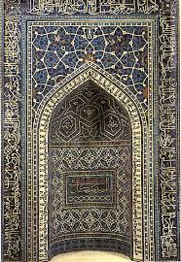
Interieur
Leeg.
Vaak mooie, tapijten op de vloer. Tijdens het geknield bidden raakt het voorhoofd de vloer als teken van onderwerping aan Allah.
Afbeeldingen van mensen en dieren zijn verboden, daarom zijn er alleen versieringen van geometrische en bloemenpatronen. De muren zijn ook vaak versiert met versierde teksten uit de Koran
Mihrab

Slide 26
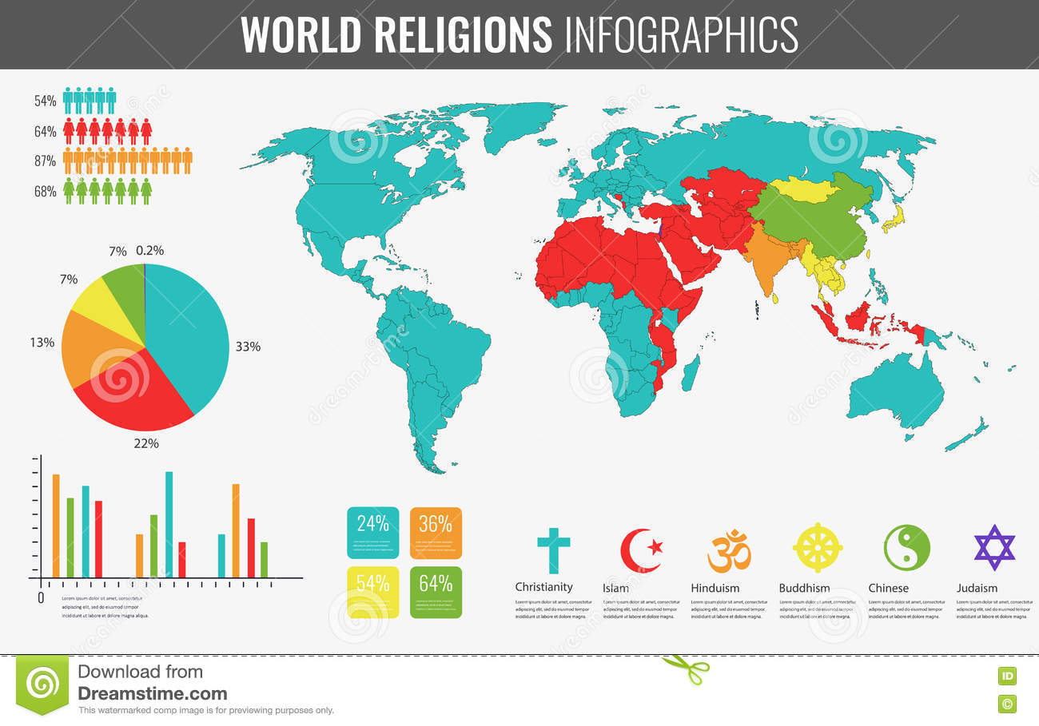
Samenvattend
De gebedshuizen van de wereldgodsdiensten hebben als overeenkomst dat ze door de gelovigen worden gebruikt om samen te komen om samen hun geloof te beleven.
De gebouwen, de gebruiken en de belangrijke voorwerpen verschillen per geloof, maar niet of heel weinig per land.
Dat maakt dat een gelovige zich overal ter wereld in zijn gebedshuis thuis kan voelen en samen met mensen uit een andere cultuur, in een andere taal zijn geloof kan beleven.

